Slide 1
Метод систематического распознавания усталости на автоматизированном рабочем месте
МОСКОВСКИЙ ГОСУДАРСТВЕННЫЙ ТЕХНИЧЕСКИЙ УНИВЕРСИТЕТ ИМЕНИ Н.Э. БАУМАНА (НАЦИОНАЛЬНЫЙ ИССЛЕДОВАТЕЛЬСКИЙ УНИВЕРСИТЕТ)
Выпускная квалификационная работа бакалавра
Студент: Якуба Дмитрий Васильевич
Группа: ИУ7-83Б
Руководитель: Строганов Юрий Владимирович

Slide 2
Цель и задачи работы
Цель – разработать и реализовать метод распознавания усталости оператора автоматизированного рабочего места по данным, приходящим с устройств взаимодействия пользователя с системой.
Задачи:
Провести анализ существующих методов;
Провести анализ действий и характеристик, позволяющих определить усталость;
Определить методы сбора выбранных характеристик;
Разработать метод распознавания усталости;
Реализовать разработанный метод;
Дать рекомендации о применимости реализованного метода.
Notes:
Здравствуйте, уважаемая комиссия, целью моей работы является разработка и реализация метода распознавания усталости на автоматизированном рабочем месте по данным, приходящим с внешних устройств автоматизированного рабочего места. Задачи работы представлены на слайде.

Slide 3
Стресс офисных сотрудников
Согласно опросу 600 тысяч человек в Великобритании в 2018 году:
Тревога и депрессивные состояния – 595 тысяч опрошенных;
Депрессия – 239 тысяч опрошенных.
Наиболее частая причина (44%) – высокая нагрузка на работе.
Notes:
В 2018 году среди опрошенных 600 тысяч офисных работников 595 тысяч испытывали тревогу и депрессивные состояния, а 239 тысяч сообщили о том, что у них депрессия. Наиболее частой причиной недугов была названа высокая нагрузка и усталость. В условиях современной цифровизации медицины представляется возможным диагностировать усталость на автоматизированном рабочем месте.

Slide 4
Существующие подходы к решению задачи распознавания усталости
Наименование | Используемые устройства
Метод анализа клавиатурного почерка | Клавиатура
Метод анализа скорости печати и количества ошибок | Клавиатура
Метод анализа траекторий перемещения курсора мыши | Мышь
Метод анализа использования мыши с использованием модели искусственной нейронной сети | Мышь
Метод анализа внешнего состояния пользователя | Веб-камера
Метод анализа речевых характеристик пользователя | Микрофон
Метод анализа виброакустических шумов при наборе текста или использовании мыши | Виброакустические датчики
Метод анализа частоты пульса и возраста сосудистой системы | Пульсометр/смарт-часы
Метод анализа индекса Баевского | Пульсометр/смарт-часы
Notes:
Были рассмотрены методы, позволяющие распознать усталость с использованием данных от клавиатуры, мыши, веб-камеры, микрофона, виброакустических датчиков и пульсометра или смарт-часов.

Slide 5
Используемые средства сбора данных
Средство Характеристика | Клавиатура | Мышь | Веб-камера | Виброакустический датчик | Пульсометр | Смарт-часы
Наличие готовых решений | + | + | + | + | + | +
Дополнительные затраты на приобретение оборудования | - | - | 0 | + | + | +
Дополнительное обслуживание | - | - | - | + | + | +
Применимость для любых типов работ | - | - | + | - | + | +
Конфиденциальность | - | + | - | - | + | -
Необходимость присутствия оператора на автоматизированном рабочем месте | + | + | + | + | - | -
Notes:
В таблице представлены характеристики рассмотренных устройств. В результате для распознавания усталости было решено использовать клавиатуру и мышь.

Slide 6
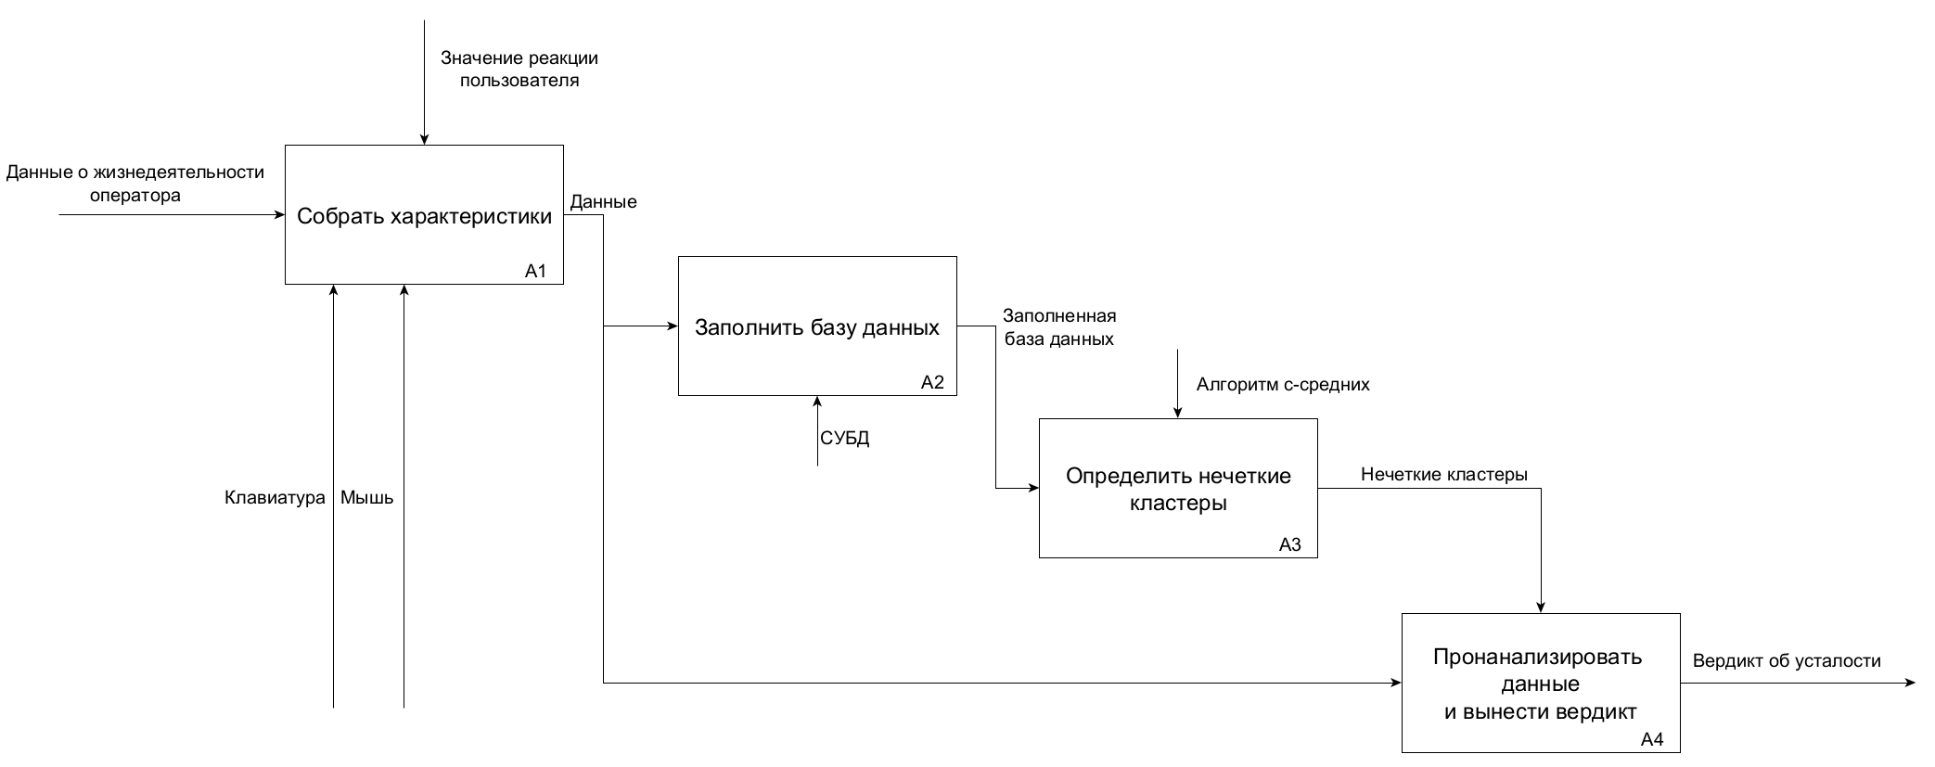
Метод распознавания усталости
Notes:
В этапы разработанного метода вошли: сбор характеристик, заполнение базы данных, определение нечетких кластеров с использованием алгоритма c-средних (в алгоритме определяется принадлежность текущих показателей к определенным кластерам), анализ и вынесение вердикта об усталости.

Slide 7
Метод сбора данных
Тест на реакцию определяет время, за которое пользователь среагирует на появление на экране некоторого объекта.
Элемент не изменяет своей формы или положения при последующем появлении, однако время его появления определяется случайным образом (паузы от 2 до 10 секунд). Тест проводится каждые 10 минут.
Данные, подлежащие сбору | Характеристические свойства
Нажатия на клавиши клавиатуры | Наименование нажатой клавиши, временная метка
Нажатия на клавишу мыши | Координаты X и Y, в которых было совершено действие, номер нажатой клавиши (целое число), временная метка
Скорость реакции | Значение времени реакции, временная метка
Notes:
Для сбора данных используются логирующие модули, собирающие поступающие от внешних устройств данные. Собираемые данные включают в себя: нажатия на клавиши клавиатуры (наименование нажатой клавиши, временная метка), мыши (координаты, номер нажатой клавиши, временная метка), а также скорость реакции пользователя (значение и временная метка).

Slide 8
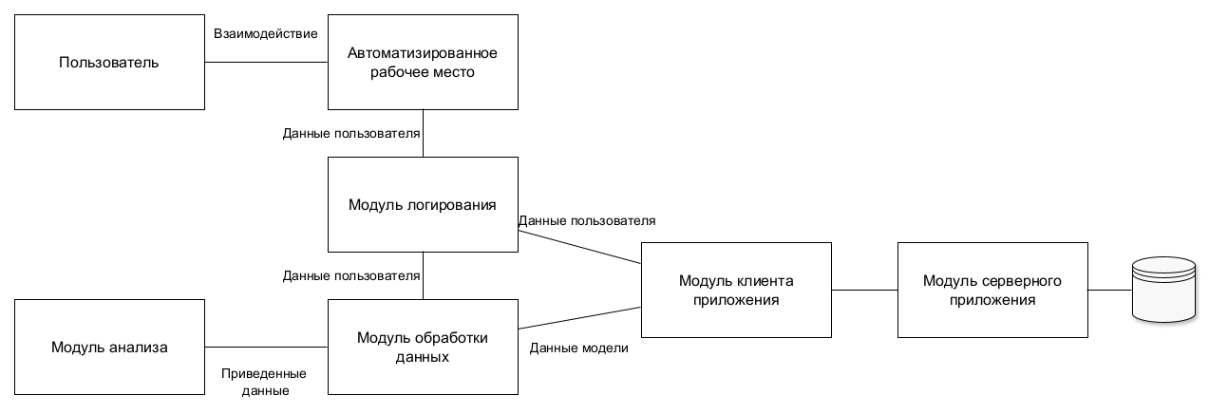
Схема программного обеспечения
Notes:
В системе было определено 5 модулей, представленных на слайде. Было определено, что имеется потребность в хранилище данных, по которым проводится кластеризация для каждого пользователя. Также, в силу большого количества пользователей и прогнозируемой высокой нагрузки на базу данных, было решено реализовать сервер для обработки запросов клиентов.

Slide 9
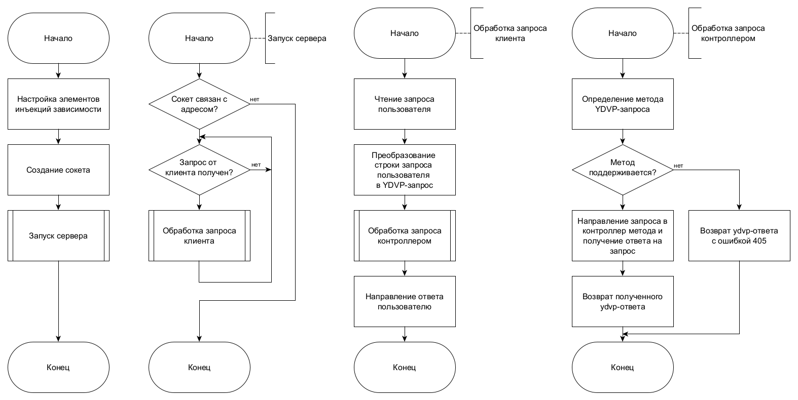
Схема работы сервера хранения данных
Notes:
Схема работы сервера хранилища данных представлена на слайде.

Slide 10
Зависимость времени исполнения запроса от количества записей в таблице по пользователю
Всего записей | Записей пользователя | Время запроса, мс
 |  | Postgres | InfluxDB
30000 | 10000 | 188 | 64
36000 | 12000 | 248 | 65
42000 | 14000 | 274 | 60
48000 | 16000 | 261 | 60
54000 | 18000 | 266 | 61
60000 | 20000 | 284 | 68
66000 | 22000 | 316 | 76
72000 | 24000 | 340 | 65
78000 | 26000 | 363 | 65
84000 | 28000 | 410 | 67
InfluxDB в среднем в ≈ 4.53 раза быстрее, чем Postgres,
время исполнения запросов в InfluxDB примерно равно константе.
Notes:
Было проведено сравнение представителей двух типов баз данных: реляционных (Postgres) и временных рядов (InfluxDB). Нагрузка на базы данных была эквивалентной, они были изолированны, тем самым были исключены внешние и внутренние процессы, влияющие на выполнение запросов. В результате в качестве используемой был выбран InfluxDB, который в среднем оказался в 4.5 раза быстрее в выполнении запросов.

Slide 11
Данные от студентов РЛ, 1 курс
Студентов, участвующих в исследовании: 60.
На время исследования студенты решали алгоритмические задачи.
Длительность исследования 2 месяца:
1 раз в неделю по 1.5 часа.
Notes:
Были проведены исследования, в которых участвовали студенты РЛ первого курса. Чтобы узнать о том, насколько студенты устали, использовался тест на реакцию. Вследствие того, что сессии снятия были всего полуторачасовыми, а периодичность сессий составила 7 дней, результаты позволили лишь выявить типы динамики реакций пользователей. Было решено провести более длительные исследования на одном единственном студенте.

Slide 12
Сравнение количества успешных определений работоспособности пользователя
Количество определений состояния
Клавиатура |  |  | Мышь
Не определен | Устал | Работоспособен | Не определен | Устал | Работоспособен
60 | 120 | 0 | 82 | 98 | 0
33% | 67% | 0% | 46% | 54% | 0%
Наилучшие значения критерия нечеткости для кластеризации данных от клавиатуры находятся в диапазоне [4.5; 10.0].
Для данных от мыши – [1.5; 3.5], 8.0, [9.0;10.0].
Notes:
Результаты данного исследования представлены на слайде. Видно, что первоначально были получены центры трех нечетких кластеров, символизирующих состояния усталости, работоспособности и неопределенности. Было определено, что наиболее точными значениями критерия для клавиатуры оказались в диапазоне от 4.5 до 10.0, а для мыши – от 1.5 до 3.5, значение 8.0 и диапазон от 9.0 до 10.0. Также было показано, что клавиатура позволяет с большей вероятностью верно спрогнозировать текущее состояние пользователя, чем мышь.

Slide 13
Сравнение количества прогнозируемых состояний пользователя
Notes:
На слайде наглядно представлены данные из предыдущей таблицы. По данным с клавиатуры было выполнено 12 абсолютно верных прогнозов, по данным с мыши – 9.

Slide 14
Заключение
Был разработан и реализован метод систематического распознавания усталости оператора автоматизированного рабочего места по данным, приходящим с устройств взаимодействия пользователя с системой.
Были решены следующие задачи:
Проведен анализ существующих методов;
Проведен анализ действий и характеристик, позволяющих определить усталость;
Определены методы снятия выбранных характеристик;
Разработан метод распознавания усталости;
Реализован разработанный метод;
Даны рекомендации о применимости реализованного метода.
Notes:
Таким образом, был разработан и реализован метод систематического распознавания усталости оператора автоматизированного рабочего места по данным, приходящим с устройств взаимодействия пользователя с системой. Все поставленные задачи решены.

Slide 15
Дальнейшее развитие
Поддержка распознавания усталости по информации, получаемой от веб-камеры;
Поддержка контроля фокуса внимания;
Поддержка распознавания усталости по информации, получаемой от смарт-часов (индекс Баевского);
Провести более обширное исследование с сокращенными интервалами;
Внедрение в учебный процесс.
Notes:
В будущем планируется добавить поддержку использования веб-камеры, контроля фокуса внимания, а также распознавание усталости по индексу Баевского, то есть с использованием, например, смарт-часов. Также хотелось бы провести более обширное исследование с измененными интервалами на большой выборке операторов, а также, в последствии, внедрить программное решение в учебный процесс.

